Slide 1
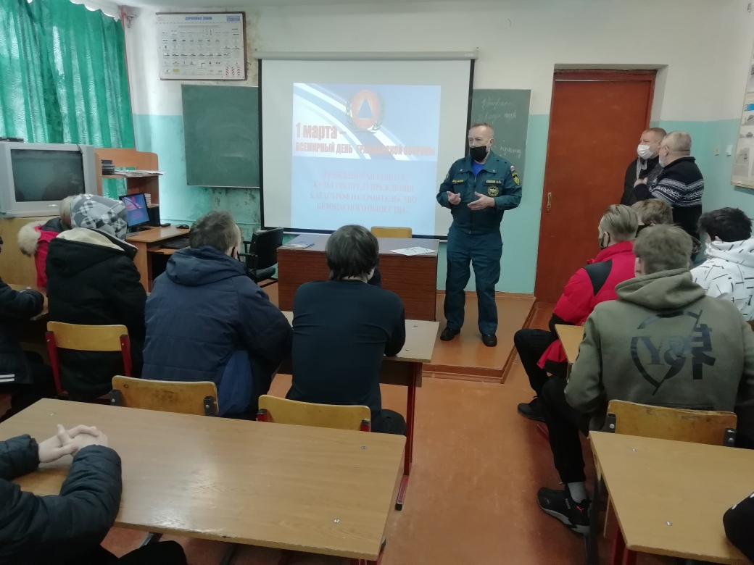
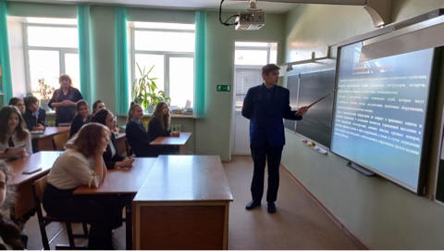
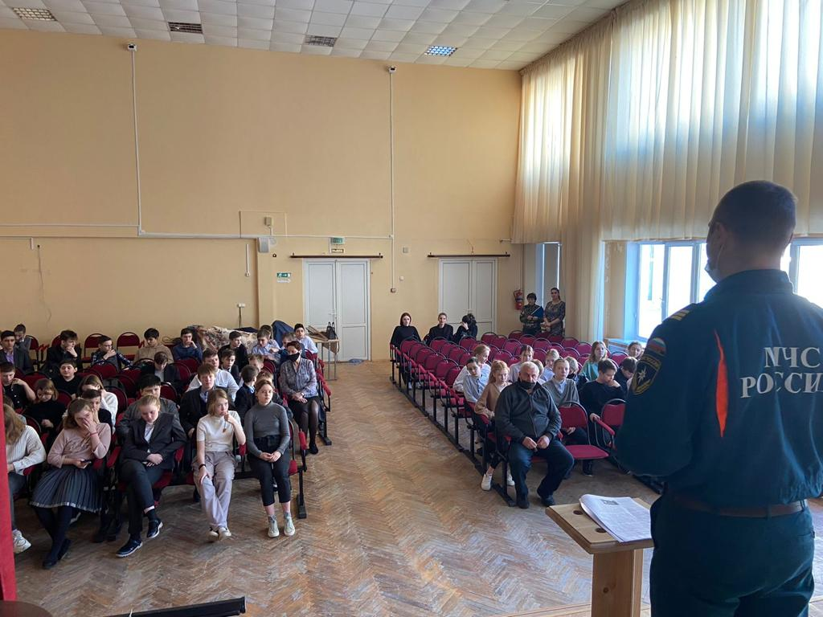
Проведение открытых уроков «Основы безопасности жизнедеятельности»
в образовательных учреждениях Тверской области
1
Notes:
1

Slide 2
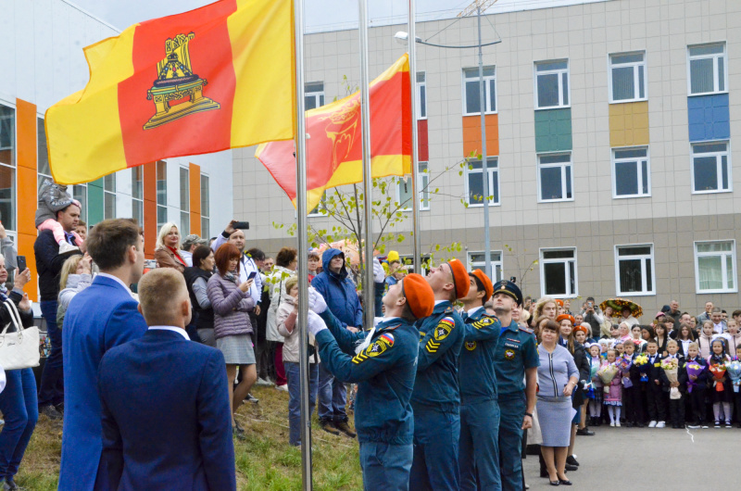
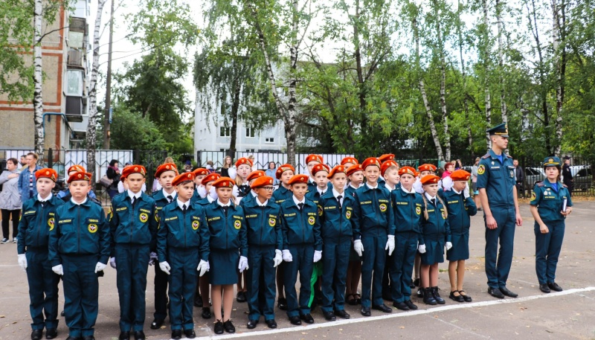
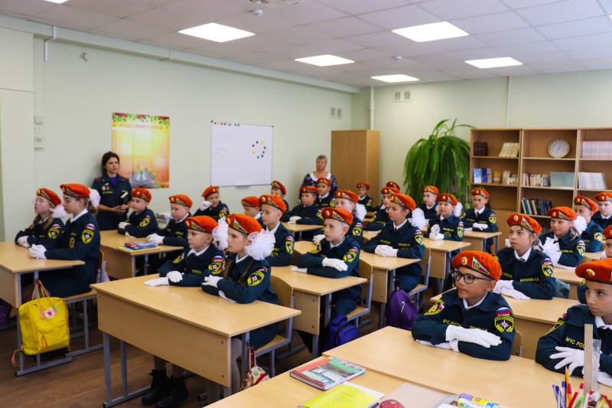
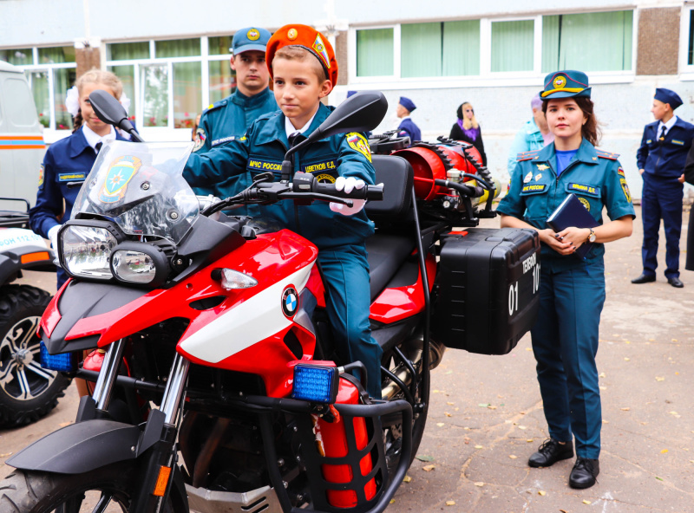
Проведение открытых уроков «Основы безопасности жизнедеятельности»
в образовательных учреждениях Тверской области
2
Notes:
2

Slide 3
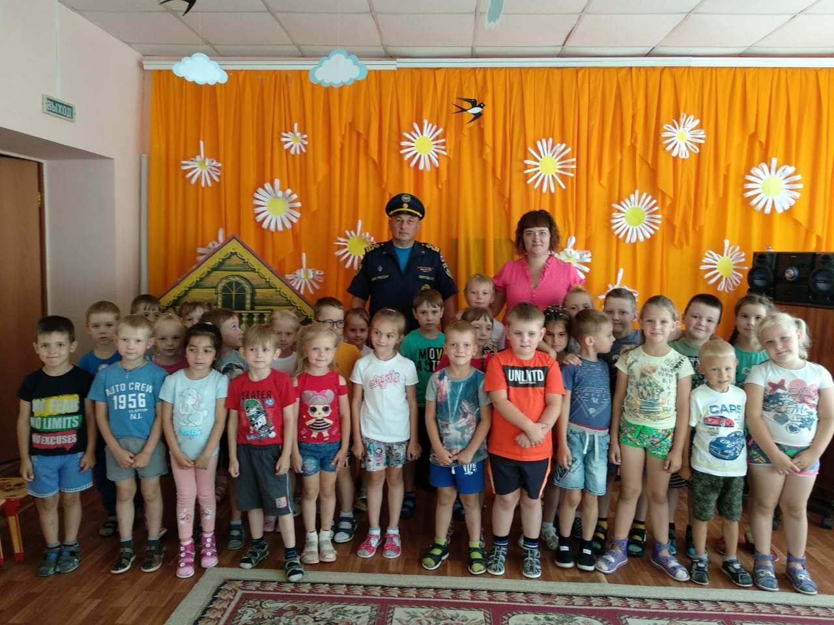
Проведение занятий «Основы безопасности жизнедеятельности»
в детских дошкольных образовательных учреждениях Тверской области
3
Notes:
3

